Slide 1

PROYECTO “Análisis Predictivo De Tendencias Skip”
PRESENTACIÓN FINAL CAPSTONE

Slide 2
PROYECTO “Análisis Predictivo De Tendencias”
Lucas Carrasco
Página Web
Desarrolla la página web con sus funciones
INTEGRANTES DEL PROYECTO

Slide 3
PROYECTO “Análisis Predictivo De Tendencias”
DESCRIPCIÓN DEL PROYECTO
Problema o dolor
Skip carece de un sistema eficaz para identificar a los clientes en riesgo de abandono y anticipar cambios en sus patrones de consumo, lo que limita su capacidad para implementar estrategias de retención y optimizar la oferta.
Propuesta de solución
Desarrollar un modelo predictivo que, a través del análisis de datos históricos, permita segmentar clientes y prever su comportamiento. Esto ayudará a Skip a personalizar sus estrategias de marketing, optimizar recursos y mejorar la toma de decisiones, incrementando la lealtad del cliente y reduciendo la tasa de abandono.

Slide 4
PROYECTO “Análisis Predictivo De Tendencias”
Objetivo General
Desarrollar un modelo predictivo que identifique y anticipe con precisión las tendencias de comportamiento de los clientes en el uso de productos Skip, permitiendo personalizar estrategias de marketing, optimizar recursos y mejorar la experiencia del cliente.
Objetivos Específicos
Segmentación de clientes: Clasificar a los clientes en grupos clave (nuevos, perdidos, decrecientes, crecientes, reactivados) mediante análisis de datos históricos.
Anticipación de tendencias: Prever cambios en los patrones de consumo para ajustar la oferta y las estrategias de marketing.

Slide 5
PROYECTO “Análisis Predictivo De Tendencias”
Alcance del proyecto
Segmentación precisa de clientes: Identificación de grupos clave en base a datos históricos (nuevos, perdidos, decrecientes, crecientes, reactivados).
Predicción de tendencias: Anticipación de cambios en el comportamiento de los clientes, facilitando estrategias proactivas.
Optimización de marketing: Personalización de campañas y mejora en la retención y satisfacción del cliente.

Slide 6
PROYECTO “Análisis Predictivo De Tendencias”
Limitaciones del proyecto
Calidad de los datos: El éxito del modelo depende de la precisión y consistencia de los datos históricos disponibles.
Capacidad predictiva: Aunque se anticipan tendencias, siempre existe un margen de error en las predicciones.
Adaptación del modelo: El modelo podría requerir ajustes periódicos para mantenerse alineado con los cambios en el comportamiento del mercado.

Slide 7
PROYECTO “Análisis Predictivo De Tendencias
Metodología de trabajo para el desarrollo del proyecto
Entendimiento del Negocio | Definir el objetivo de crear un modelo predictivo para anticipar comportamientos de clientes en productos Skip, identificando segmentos clave.
Análisis de los Datos | Conectar a PostgreSQL para extraer y analizar datos históricos utilizando dplyr y ggplot2.
Preparación de Datos | Limpiar y transformar datos, unificando información de diversas fuentes con dplyr y readr
Modelado Predictivo | Entrenar modelos con caret y rpart, evaluando con métricas como RMSE y accuracy.
Evaluación del Modelo | Validar predicciones y seleccionar el mejor modelo usando gráficos generados en ggplot2.
Despliegue | Crear un dashboard interactivo con shiny, mostrando resultados en tiempo real y proporcionando insights accionables.

Slide 8
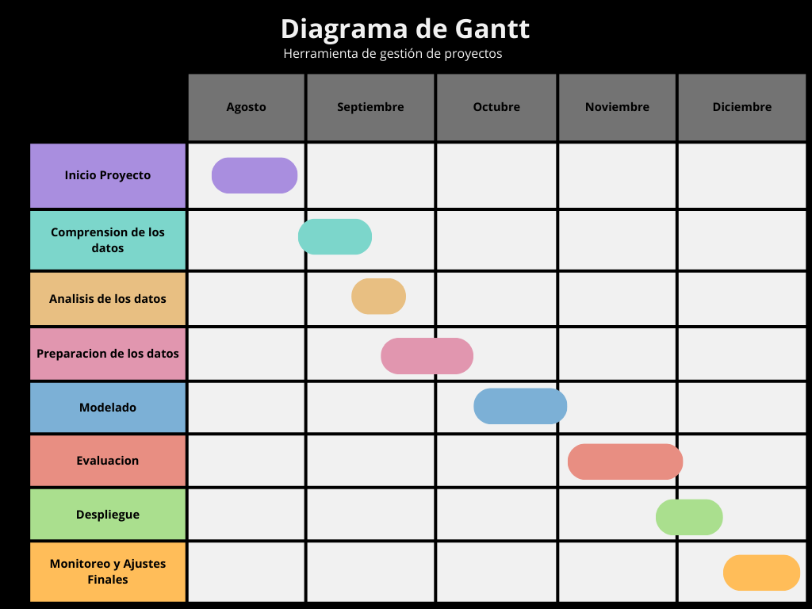
PROYECTO “Análisis Predictivo De Tendencias”

Slide 9
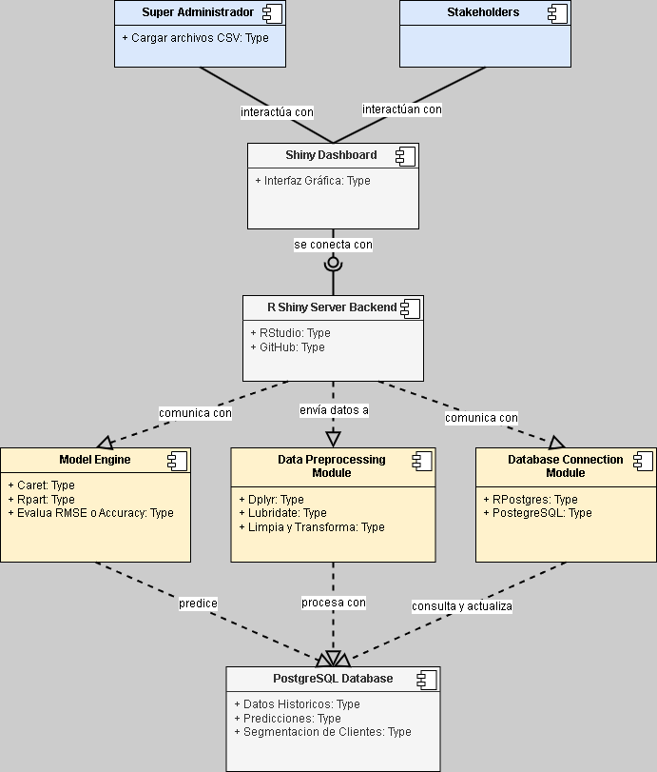

Slide 10
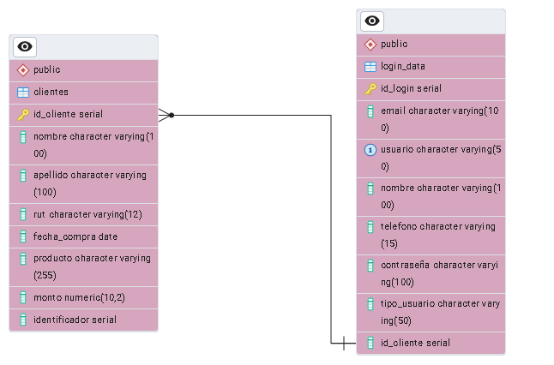
PROYECTO “Análisis Predictivo De Tendencias”
Modelo de datos

Slide 11
PROYECTO “Análisis Predictivo De Tendencias”
Tecnologías utilizadas
Frontend:
RShin
Html
CSS
Backend:
R y R Shiny
IDE:
Rstudio
Base de datos
PostgreSQL
Control de versiones
GitHub

Slide 12
DEMOSTRACIÓN DEL RESULTADO DEL PROYECTO
*Exposición del sistema

Slide 13
Resultados obtenidos
Segmentación Estratégica de Clientes | Clasificación en cinco segmentos clave para estrategias personalizadas.
Predicción de Tendencias de Comportamiento | Identificación de patrones de consumo y posibles abandonos.
Optimización de Recursos de Marketing | Priorización de segmentos clave para campañas estratégicas.

Slide 14
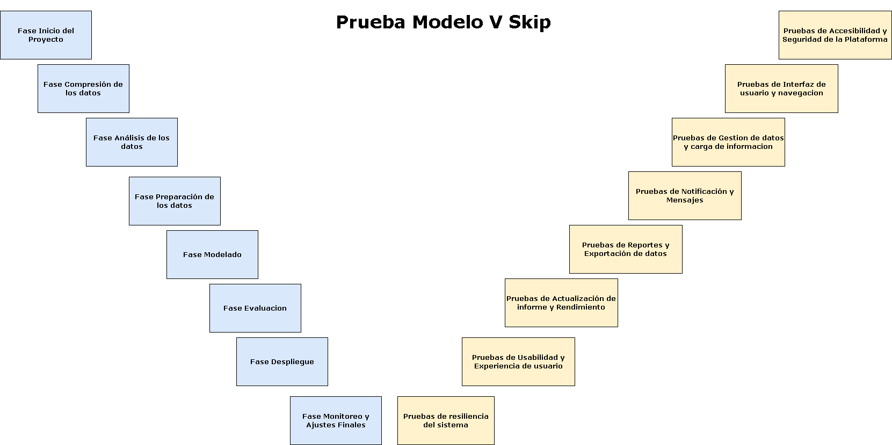

Slide 15
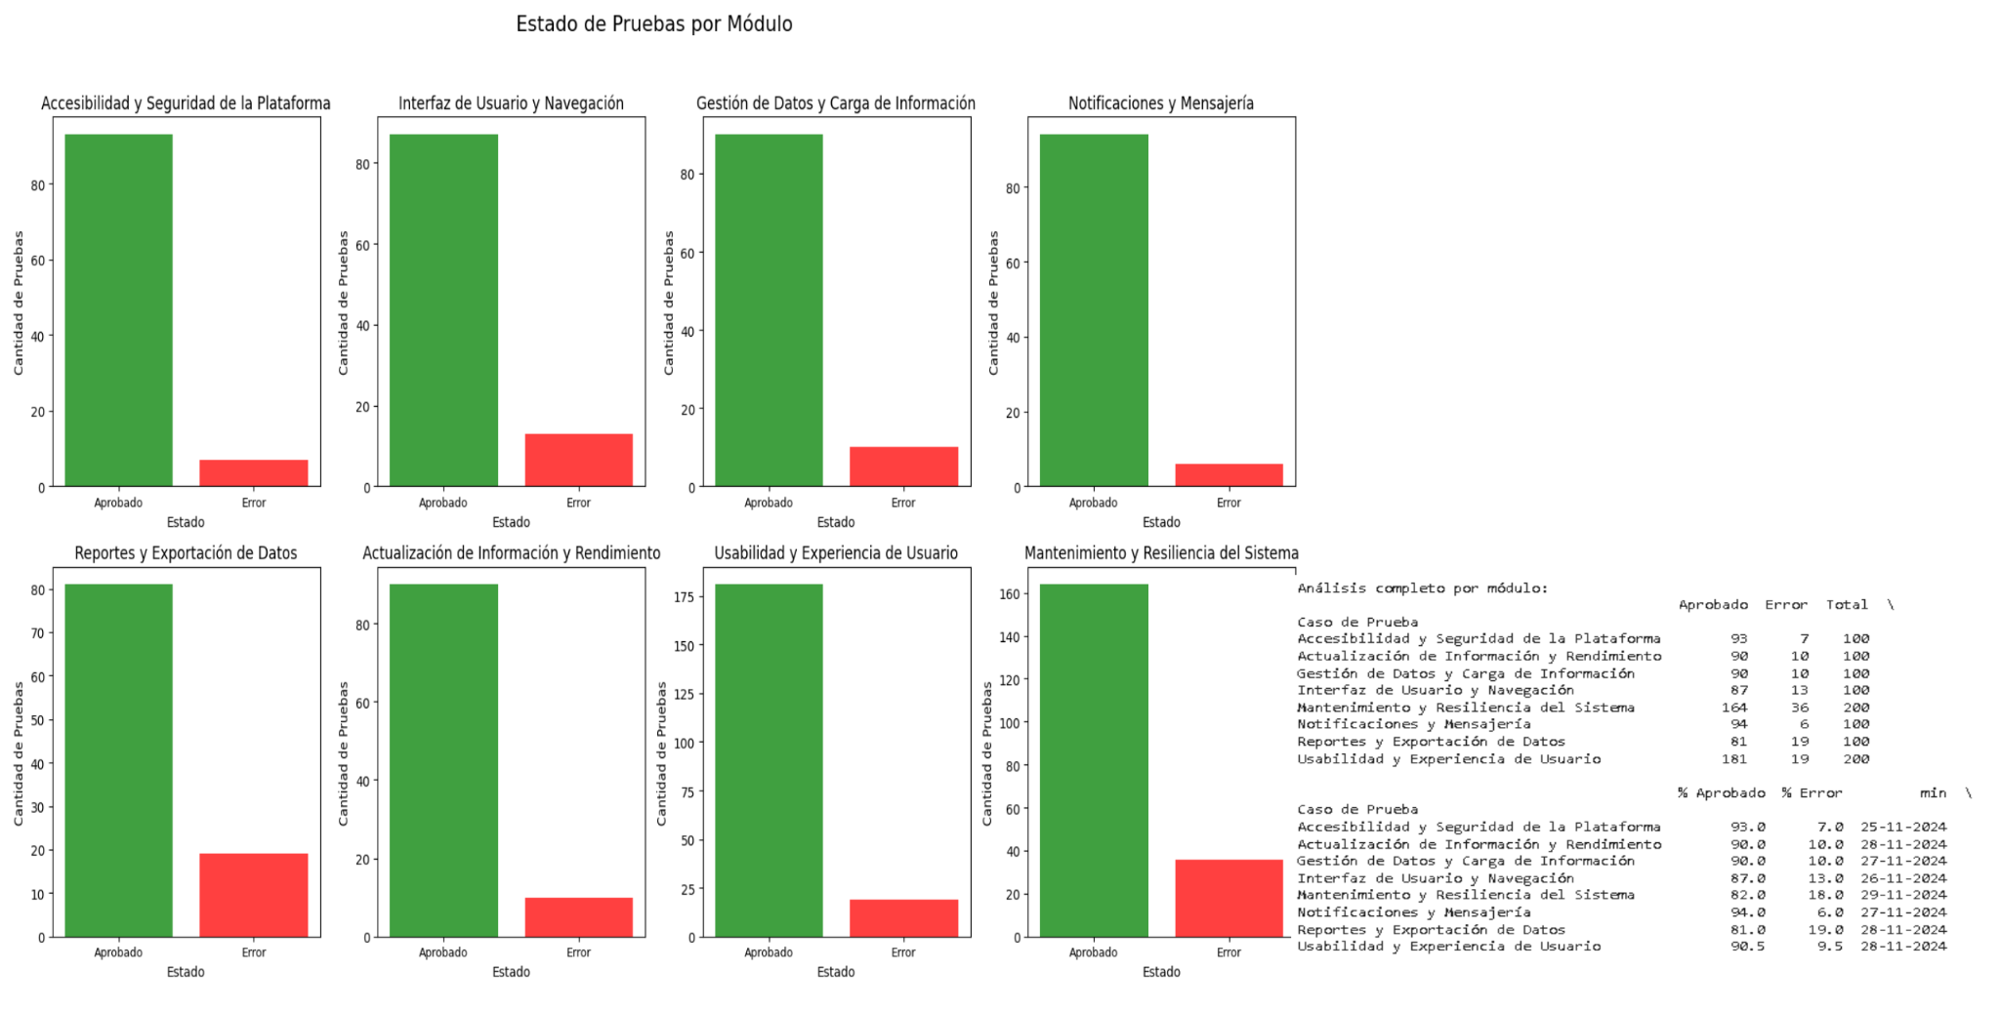

Slide 16
Obstáculos presentados durante el desarrollo
Integración de Tecnologías: La conexión entre R y PostgreSQL presentó desafíos técnicos, requiriendo ajustes para asegurar la correcta comunicación entre el sistema de análisis y la base de datos.
Curva de Aprendizaje: El uso de herramientas como R y librerías específicas presentó una curva de aprendizaje considerable, retrasando algunas fases del proyecto.
Manejo de Gran Volumen de Datos: Aunque se simularon los datos, la manipulación de un gran volumen de información resultó desafiante, especialmente para garantizar el rendimiento eficiente de las consultas y análisis.

Slide 17
PREGUNTAS DE LA COMISIÓN

